Slide 1
Entrez dans le jubilé : Redécouvrir la Bonne Nouvelle qui bouleverse tout !
ÉTUDES dans l’Évangile de Luc

Slide 2
Jésus et le riche insensé (Luc 12.13-21)
13 Du milieu de la foule, quelqu'un dit à Jésus : « Maître, dis à mon frère de partager notre héritage avec moi. »
14 Jésus lui répondit : « Qui m'a établi pour être votre juge ou pour faire vos partages ? »
15 Puis il leur dit : « Gardez-vous avec soin de toute soif de posséder, car la vie d'un homme ne dépend pas de ses biens, même s'il est dans l'abondance. »
16 Il leur dit cette parabole : « Les terres d'un homme riche avaient beaucoup rapporté.
17 Il raisonnait en lui-même, disant : ‘Que vais-je faire ? En effet, je n'ai pas de place pour rentrer ma récolte.

Slide 3
Jésus et le riche insensé (Luc 12.13-21)
18 Voici ce que je vais faire, se dit-il : j'abattrai mes greniers, j'en construirai de plus grands, j'y amasserai toute ma récolte et tous mes biens,
19 et je dirai à mon âme : Mon âme, tu as beaucoup de biens en réserve pour de nombreuses années ; repose-toi, mange, bois et réjouis-toi.’
20 Mais Dieu lui dit : ‘Homme dépourvu de bon sens ! Cette nuit même, ton âme te sera redemandée, et ce que tu as préparé, pour qui cela sera-t-il ?’
21 Voilà quelle est la situation de celui qui amasse des trésors pour lui-même et qui n'est pas riche pour Dieu ».

Slide 4
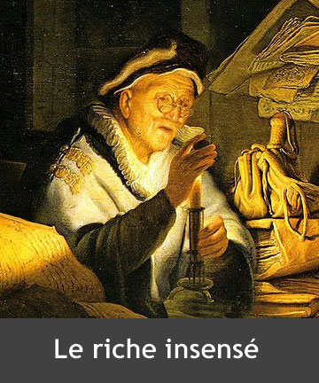
Une mise en garde Une illustration Une leçon

Slide 5
La mise en garde…
13 Du milieu de la foule, quelqu'un dit à Jésus : « Maître, dis à mon frère de partager notre héritage avec moi. »
14 Jésus lui répondit : « Qui m'a établi pour être votre juge ou pour faire vos partages ? »
15 Puis il leur dit : « Gardez-vous avec soin de toute soif de posséder, car la vie d'un homme ne dépend pas de ses biens, même s'il est dans l'abondance. »

Slide 6
L’illustration…
16 Il leur dit cette parabole : « Les terres d'un homme riche avaient beaucoup rapporté.
17 Il raisonnait en lui-même, disant : ‘Que vais-je faire ? En effet, je n'ai pas de place pour rentrer ma récolte.
18 Voici ce que je vais faire, se dit-il : j'abattrai mes greniers, j'en construirai de plus grands, j'y amasserai toute ma récolte et tous mes biens,
19 et je dirai à mon âme : Mon âme, tu as beaucoup de biens en réserve pour de nombreuses années ; repose-toi, mange, bois et réjouis-toi.’
20 Mais Dieu lui dit : ‘Homme dépourvu de bon sens ! Cette nuit même, ton âme te sera redemandée, et ce que tu as préparé, pour qui cela sera-t-il ?’

Slide 7
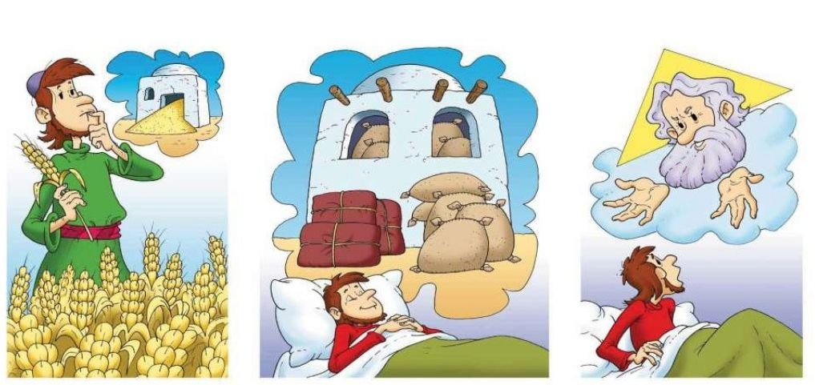
Le dilemme La solution L’évaluation Que ferais-je ? Voici ce que je ferai… Pauvre fou, cette nuit…

Slide 8
La leçon…
21 Voilà quelle est la situation de celui qui amasse des trésors pour lui-même et qui n'est pas riche pour Dieu ».

